Slide 1


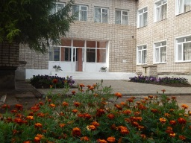



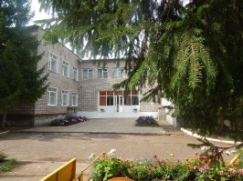
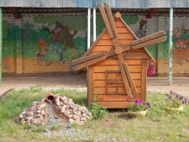

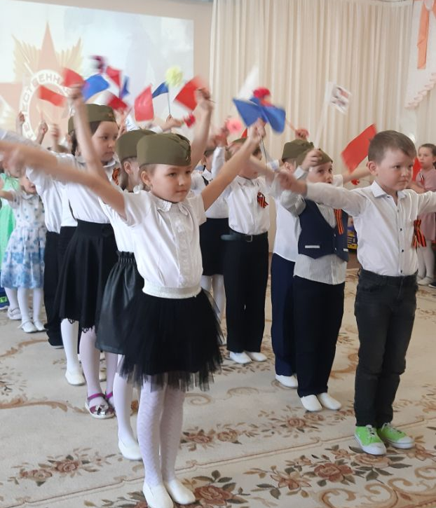

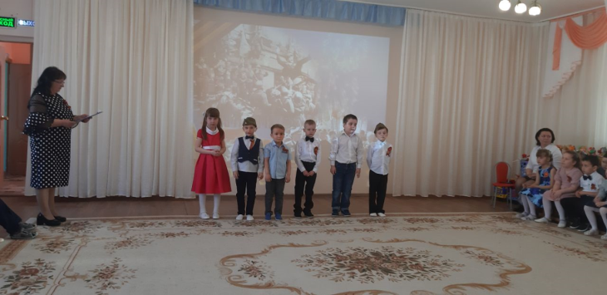
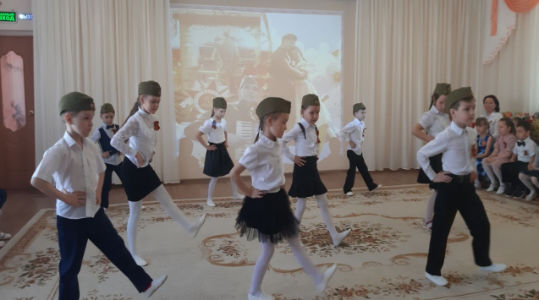
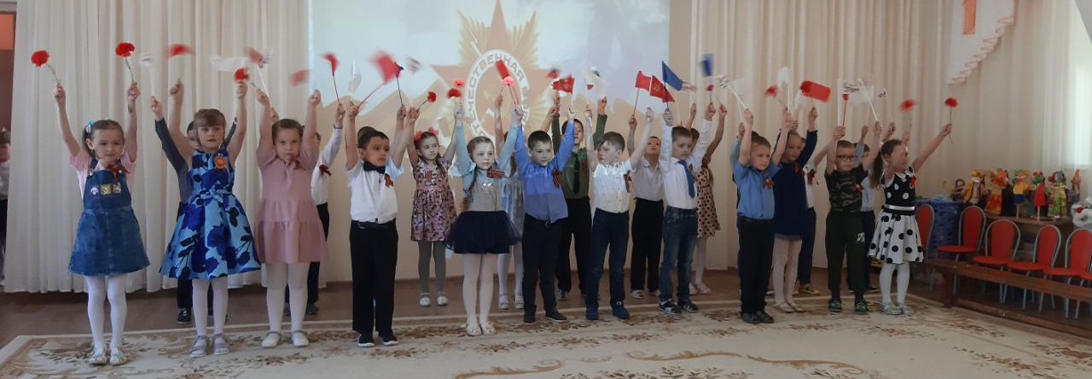
Газета для детей, родителей и педагогов
МАДОУ Детского сада № 1
Айгуль
Страна
«Айгуль»
Страничка для родителей
Выпуск № 4
Май 2021 г.
В этом выпуске:
9 Мая весь наш народ отмечает великий праздник - День Победы, праздник мира, праздник памяти. В этот день мы забываем обо всех разногласиях, мы радуемся и скорбим одновременно. Этот праздник объединяет поколения и заставляет каждого, чувствовать себя частью всего этого. Мы с благодарностью вспоминаем наших защитников, доблестных воинов, отстоявших мир в жестокой битве. Им мы обязаны тем, что живем сейчас под мирным, чистым небом.
В преддверии 9 мая в нашем детском саду дети совместно с музыкальным руководителем, воспитателями вспоминали те далекие годы Великой Отечественной войны с целью нравственно-патриотического воспитания, чтобы вызвать у детей интерес к истории нашей страны, формировать уважение к защитникам Родины, чувство гордости за свой народ.
1. День Победы 2021.
2. Конкурс чтецов
3. Выпускной 2021
4. Сабантуй.
Ответственный за выпуск Трушкова Е.П.
Главный редактор Хабибрахманова Р.Х.

Slide 2
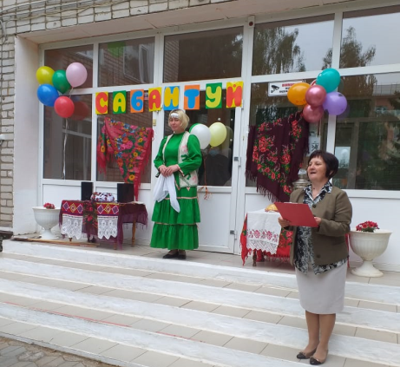
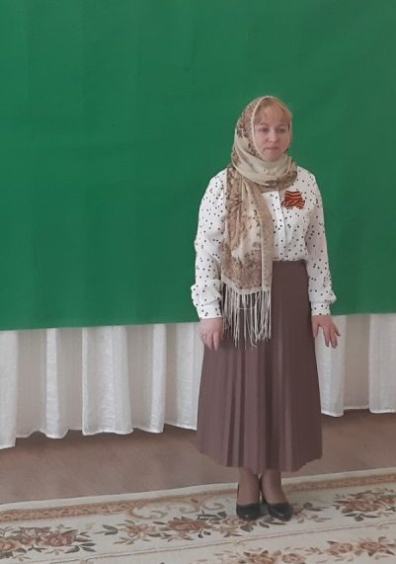

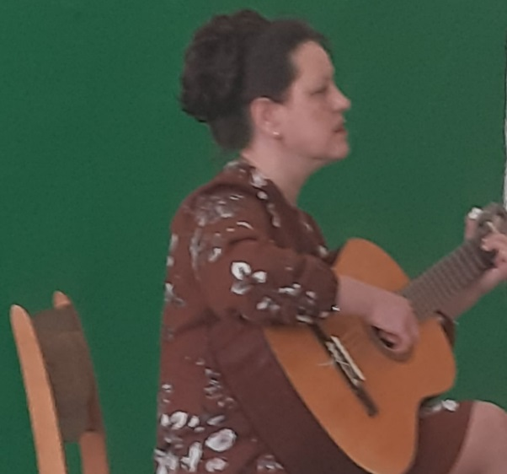
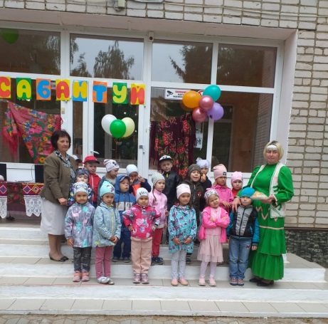

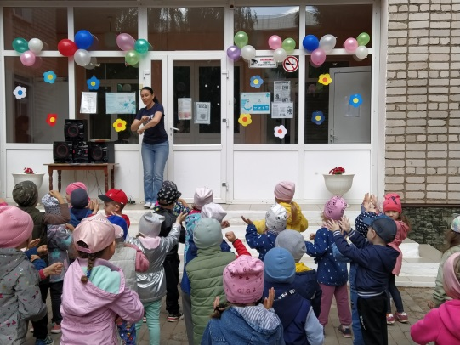
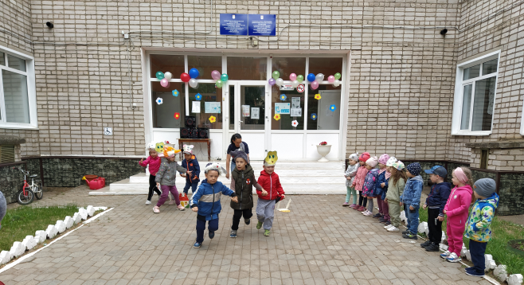
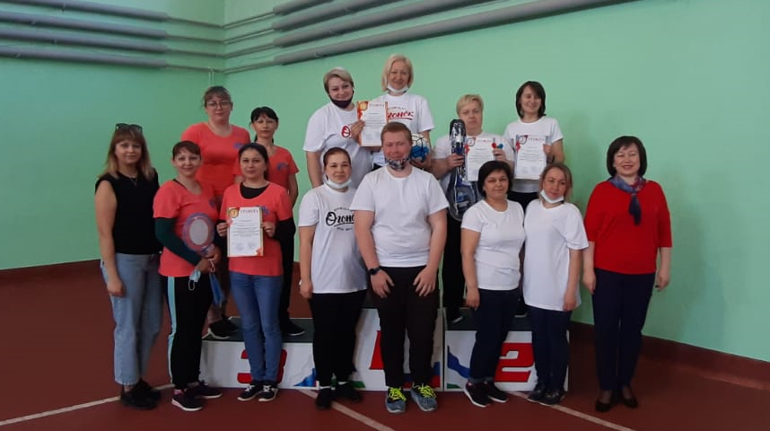
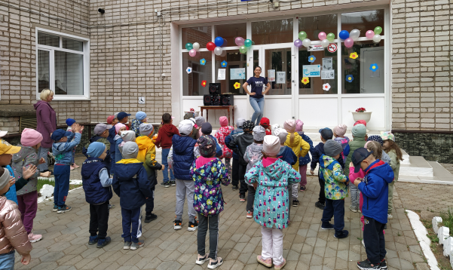
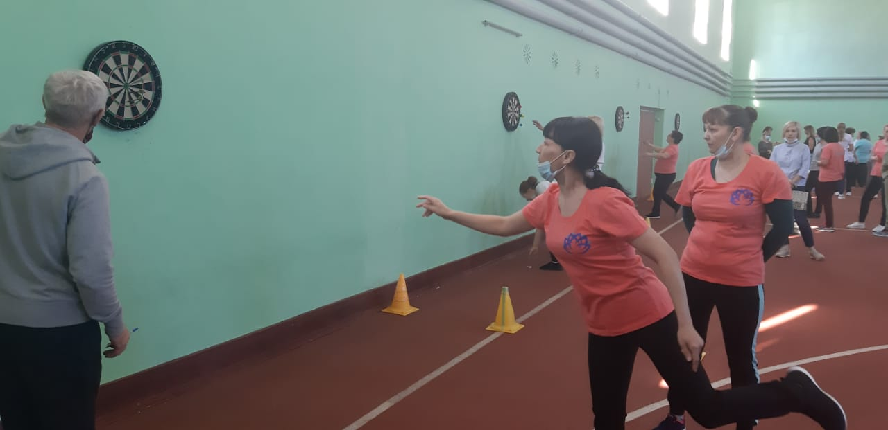
В рамках акции, посвященной дню Победы , прошел творческий конкурс «Салют победы», в котором приняли участие воспитатели Ахмадиева Эльза Юрьевна и Суфрай Ольга Геннадьевна.
В Детском саду стало традицией в начале июня проводить праздник Сабантуй. В роли ведущего и башкирской красавицы были Ярыжнова Ирина Васильевна и Петровская Татьяна Валентиновна. В празднике приняли участие все дети. Ребята показали свою ловкость и умения в национальных играх «Эй, дружок, продай горшок», «Бег в мешках», «Бег с ведрами», «Перенеси яйцо в ложке», «Перетяни канат». Самым сложным для ребят, оказалось, попасть по горшку с закрытыми глазами, но и с этим испытанием они справились! А затем вместе с гостьей праздника – башкирской красавицей, воспитанники водили хоровод и танцевали под национальную музыку.
Творчество присутствует в работе любого педагога не зависимо от его стажа работы или образования, однако только самые творческие педагоги способны создать настоящее произведение искусства. С этим они блестяще справились, получив высший бал за артистизм!
В первый день лета отмечается международный праздник – День защиты детей. Радостно, звонко, тепло и красочно прошёл главный праздник детства в нашем детском саду.
Профсоюз управления образования никогда не даёт скучать! На этот раз прошли городские соревнования между детскими садами по дартсу.
Наши спортсмены заняли достойное третье место на пъедестале.
Музыкальный руководитель Бугаенко Лариса Валерьевна старалась сделать так, чтобы этот праздник надолго запомнился детям. В этот день стояла праздничная атмосфера, детей порадовали весёлыми играми, песнями, танцами.
Закончился праздник зажигательной, поднявшей настроение дискотекой.

Slide 3
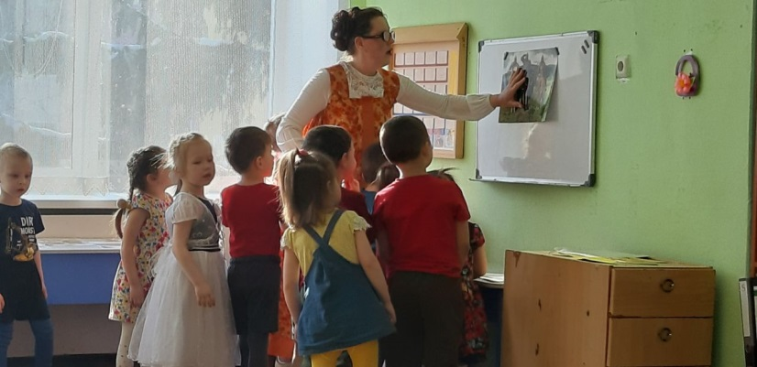
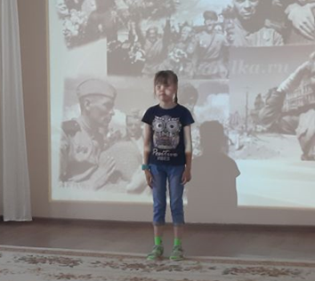
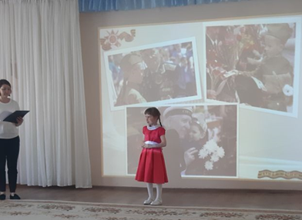
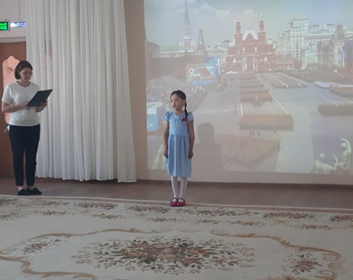
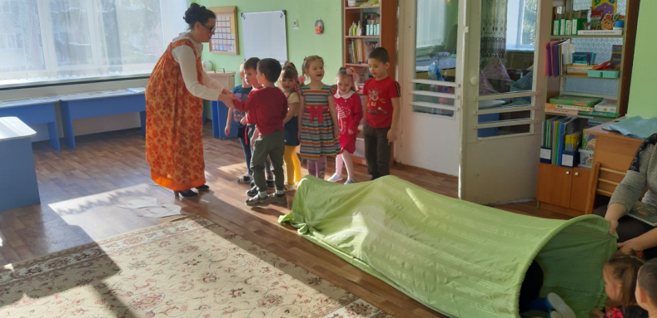
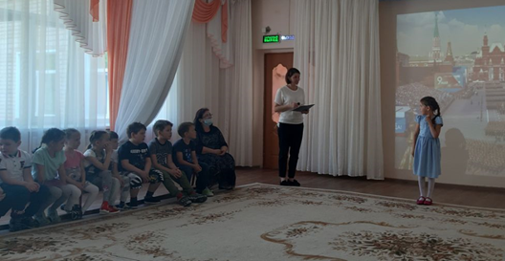
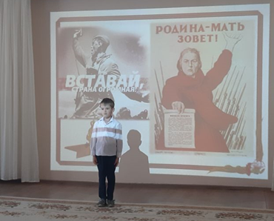
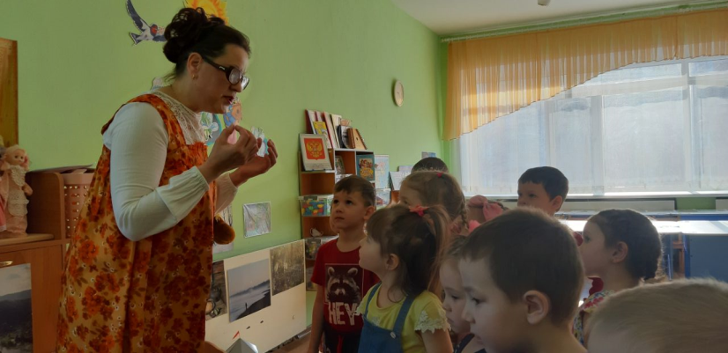
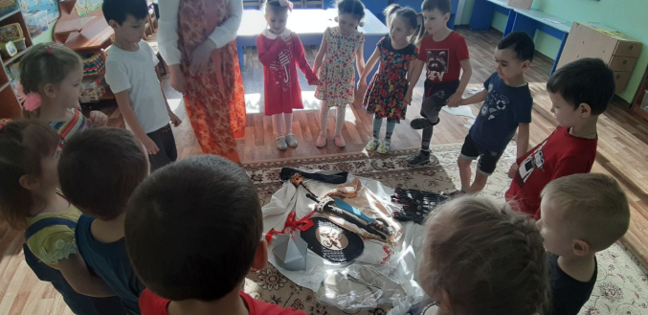
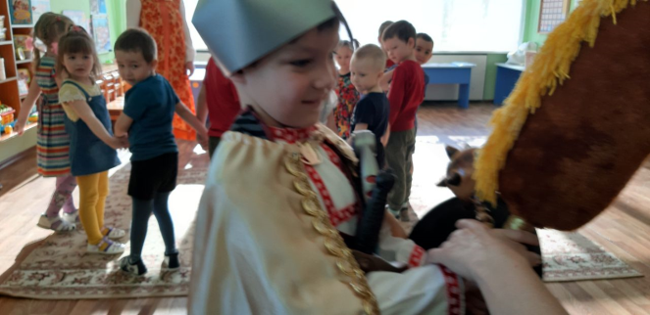
Каждый год все жители нашей огромной страны отмечают незабываемый праздник-День Победы, который принес нам счастье и мир! В преддверии праздника в нашем детском саду был организован конкурс чтецов «Поклонимся великим тем годам». В качестве организаторов выступили музыкальный руководитель Бугаенко Л.В. и учитель-логопед Маргамова О.Н.
Воспитатель Суфрай О.Г. провела в средней группе очень необычное занятие по развитию речи с патриотическим уклоном о нашей родной Руси. К занятию педагог отнесся основательно, подобрав костюмы для себя и своих воспитанников в стиле того времени. Дети были положительно настроены на непосредственно образовательную деятельность, сотрудничали с воспитателем и друг с другом, дружно выполняли коллективные задания, проявляли самостоятельность, творческое воображение, были доброжелательными, инициативными, уверенными в себе. Полученные знания и умения в ходе непосредственно образовательной деятельности дети могут применять в повседневной жизни.
Все участники серьезно подготовились к конкурсу чтецов. Старались передать все печали и страдания страшных времен войны в стихотворениях. Блестяще выступили, показали свое мастерство и оригинальность исполнения. Присутствовавшему на конкурсе жюри при подведении итогов, пришлось нелегко. После длительного обсуждения жюри огласило результаты, всем чтецам были вручены грамоты и призы.
В нелегкой борьбе за победу воспитанник подготовительной группы детского сада «Ромашка« Крашенинников Богдан в возрастной группе от 5 до 7 лет стал первым!

Slide 4
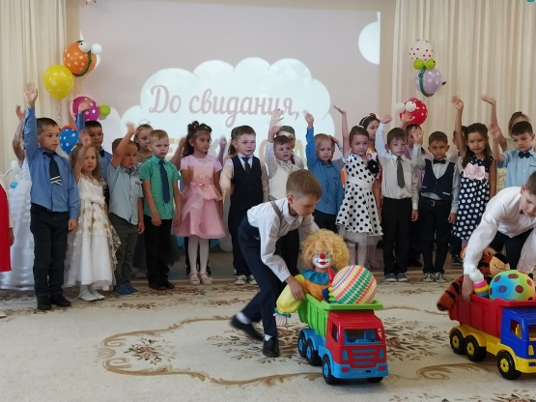
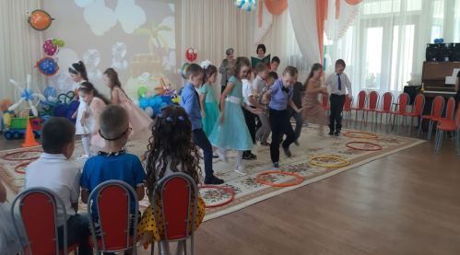
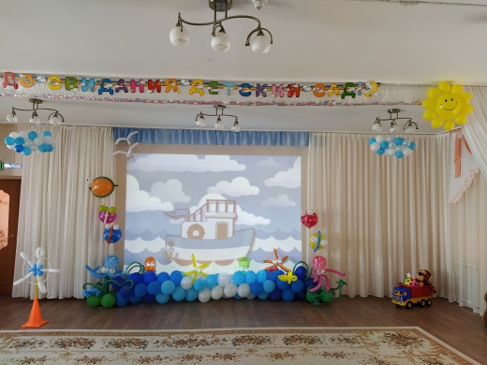
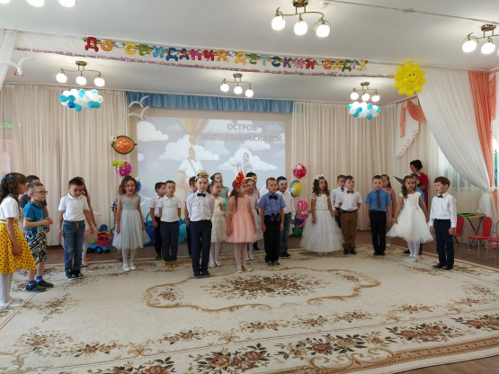
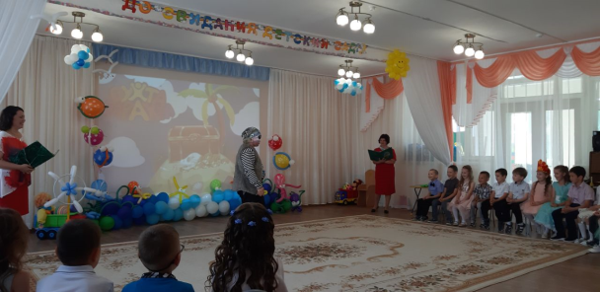
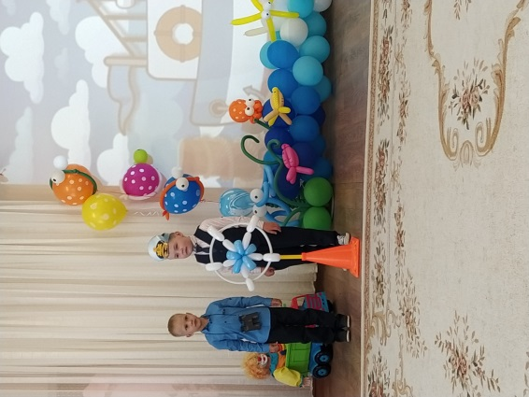
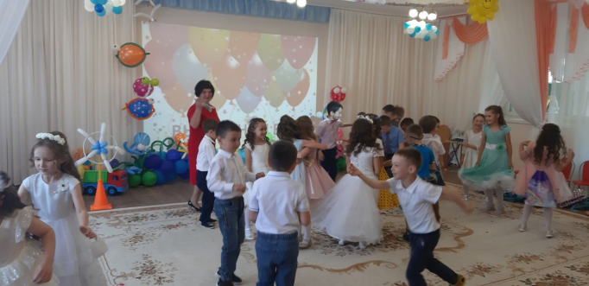
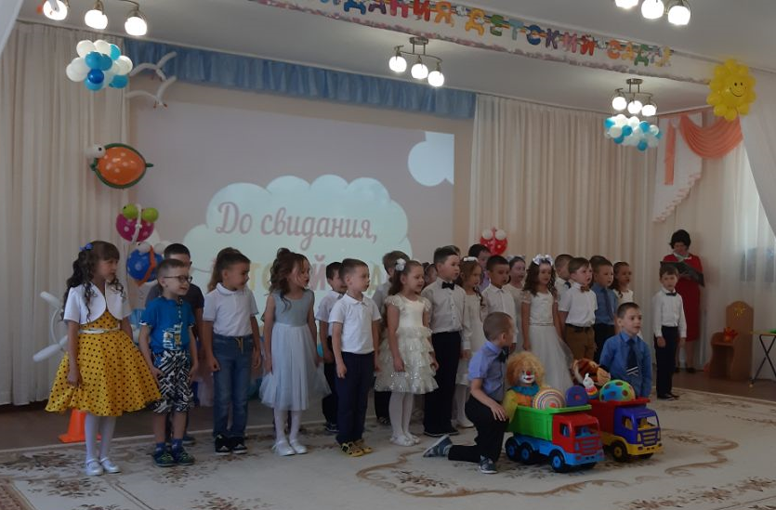

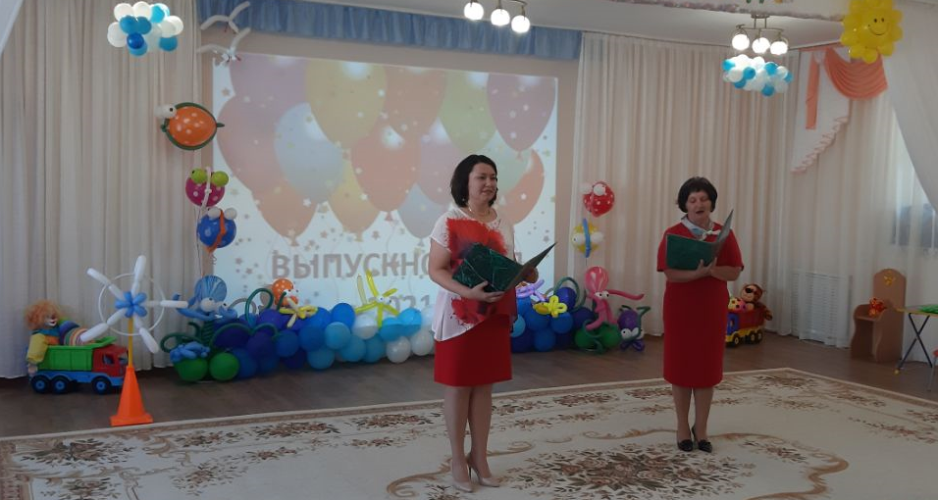
28 мая от пристани «Детский сад Айгуль» к острову Знаний
отчалил корабль подготовительных к школе групп «Ромашка» и «Рябинка». Пять из семи прожитых детьми лет, они провели в стенах детского сада, и вот пришло время расстаться с воспитателями, с привычной обстановкой, с любимыми игрушками. Плавание было долгим, но интересным. В течение всего утренника дети показали свои знания и умения, которые приобрели за годы, проведенные в детском саду: спели много песен, рассказывали стихи, порадовали танцами. По пути к острову Знаний и станции «Прощальная» встречалось много островов. На каждом острове ребят ждали сказочные герои, которые приготовили для ребят игры, загадки, математические задания. Но наши мореплаватели прошли все испытания с достоинством! Ведь они – одна команда – дружные, сплоченные, смелые, умелые! А всему этому они научились в детском саду. Праздник прошел весело, задорно, как говорится, на одном дыхании.
В заключение праздника, по традиции, выпускники вышли на улицу, загадали желания и отпустили в небо шары. В добрый путь!

